Slide 1
РАЗРАБОТКА ИГРЫ “МОРСКОЙ БОЙ” НА ЯЗЫКЕ ПРОГРАММИРОВАНИЯ PYTHON
Автор:
ученик 11 «Б», ГБОУ «Школа №1542»,
Видякин Роман Андреевич
Научный руководитель:
преподаватель Яндекс Лицея,
Аганов Вадим Маликович;

Slide 2
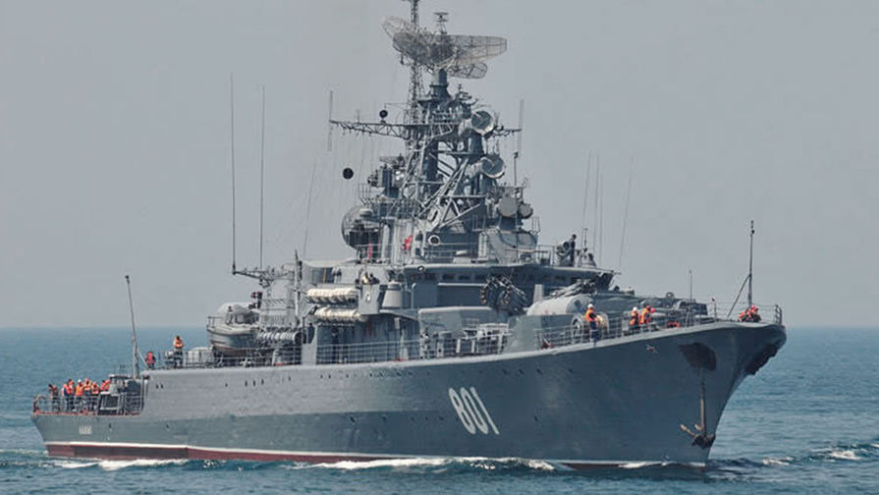
Идея
Я решил воссоздать игру “Морской бой” на языке программирования Python для того, чтобы можно было поиграть во всеми известную игру на компьютере без необходимости в двух игроках

Slide 3
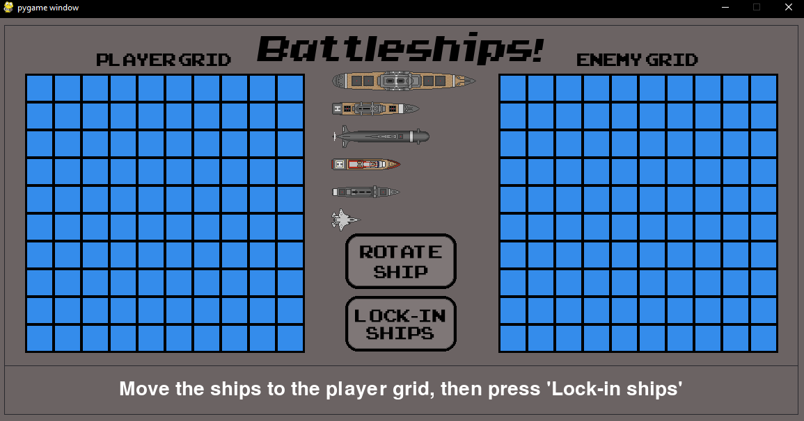
Описание игры
В начале игры пользователь расставляет свои корабли на поле. Затем начинается игра, в которой пользователь выбирает какое поле противника атаковать. Выигрывает тот игрок, который уничтожит все корабли противника

Slide 4

Итоги и перспективы
В итоге была разработана игра, которая запускается на Windows. Игрок один, в будущих версиях программы можно добавить возможность играть с другом по сети или за одним компьютером

